Slide 1
ΔΙΑΔΙΚΑΣΙΕΣ & ΕΓΓΡΑΦΑ ΠΡΩΤΟΒΑΘΜΙΟΥ ΕΛΕΓΧΟΥ

Slide 2
Γενικές Οδηγίες
Κανονισμός (EU) 1303/2013, Άρθρο 125 – Καθήκοντα της Διαχειριστικής Αρχής
Κανονισμός (EU) 1299/2013, Άρθρο 23 – Καθήκοντα της Διαχειριστικής Αρχής
Κανονισμός (EU) 481/2014, ειδικοί κανόνες σχετικά με την επιλεξιμότητα των δαπανών για προγράμματα συνεργασίας
Έγγραφο καθοδήγησης για τα κράτη μέλη σχετικά με τις διαχειριστικές επαληθεύσεις (EGESIF_14_12_final - 17/9/2015)
Οδηγός Προγράμματος

Slide 3
Γενικές Οδηγίες
1. Κεντρικό Σύστημα – Δημόσιος Φορέας σε Εθνικό ή Περιφερειακό επίπεδο
2. Αποκεντρωμένο Σύστημα- Ιδιωτικός φορέας / Ιδιώτες
ΕΛΛΑΔΑ
Αποκεντρωμένο Σύστημα Μητρώο Επαληθευτών / Ελεγκτών

Slide 4
Γενικές Οδηγίες
Σύμφωνα με το άρθρο 125 του Κανονισμού (EU) 1303/2013:
Οι επαληθεύσεις περιλαμβάνουν τις ακόλουθες διαδικασίες:
διοικητικές επαληθεύσεις για κάθε αίτηση επιστροφής δαπανών που υποβάλλουν οι δικαιούχοι,
Επιτόπιες (“on-the-spot”) επαληθεύσεις πράξεων

Slide 5
Γενικές Οδηγίες
Διοικητικές επαληθεύσεις κατά τη διάρκεια υλοποίησης της πράξης
Όλες οι αιτήσεις επιστροφής δαπανών (αιτήματα επαλήθευσης δαπανών) που υποβάλλουν οι δικαιούχοι, είτε πρόκειται για ενδιάμεσες είτε για τελικές, αποτελούν αντικείμενο διοικητικών επαληθεύσεων, οι οποίες βασίζονται στην εξέταση της ίδιας της αίτησης επιστροφής και των δικαιολογητικών εγγράφων που τη συνοδεύουν, δηλαδή των τιμολογίων, των δελτίων παράδοσης, των καταστάσεων κίνησης τραπεζικού λογαριασμού, των εκθέσεων προόδου των φύλλων παρουσίας, κ.λπ.

Slide 6
Γενικές Οδηγίες
ΔΙΟΙΚΗΤΙΚΕΣ ΕΠΑΛΗΘΕΥΣΕΙΣ
Οι Διοικητικές Επαληθεύσεις αφορούν το 100% των αιτήσεων επιστροφής δαπανών που υποβάλλουν οι δικαιούχοι.
ΕΠΙΤΟΠΙΕΣ ΕΠΑΛΗΘΕΥΣΕΙΣ
Οι επιτόπιες επαληθεύσεις διεξάγονται δειγματοληπτικά.
Η ένταση, η συχνότητα και η κάλυψη των επιτόπιων επαληθεύσεων εξαρτάται από:
την πολυπλοκότητα της πράξης,
το ύψος της δημόσιας στήριξης που λαμβάνει η πράξη,
το επίπεδο κινδύνου που εντοπίστηκε από τις διαχειριστικές επαληθεύσεις,
την έκταση των λεπτομερών ελέγχων και τα ευρήματα κατά τη διάρκεια επαληθεύσεων από ΑΠ και ΕΔΕΛ

Slide 7
Γενικές Οδηγίες
ΕΠΙΤΟΠΙΕΣ ΕΠΑΛΗΘΕΥΣΕΙΣ
Οι επιτόπιες επαληθεύσεις θα πρέπει να ανακοινώνονται, ώστε να διασφαλίζεται ότι το αρμόδιο προσωπικό (π.χ. ο υπεύθυνος του έργου, ο μηχανικός, ο λογιστής) και τα έγγραφα (ειδικά ο χρηματοοικονομικός φάκελος ο οποίος περιλαμβάνει τις καταστάσεις κίνησης τραπεζικών λογαριασμών και τα τιμολόγια) θα τεθούν στη διάθεση του Επαληθευτή από τον δικαιούχο κατά τη διάρκεια της επαλήθευσης. Ωστόσο, σε ορισμένες περιπτώσεις στις οποίες είναι δύσκολο να αποδειχθεί η πραγματοποίηση της πράξης μετά την ολοκλήρωση του έργου, είναι ενδεχομένως σκόπιμο να πραγματοποιούνται επιτόπιες επαληθεύσεις κατά τη φάση της υλοποίησης και χωρίς προειδοποίηση του δικαιούχου.

Slide 8
Γενικές Οδηγίες
ΠΡΟΓΡΑΜΜΑΤΙΣΜΟΣ ΕΠΙΤΟΠΙΩΝ ΕΠΑΛΗΘΕΥΣΕΩΝ
Η ΕΥΔ καταρτίζει δύο εξαμηνιαία Προγράμματα Επιτόπιων Επαληθεύσεων. Ορίζεται o πληθυσμός των επιτόπιων επαληθεύσεων ανά εξάμηνο λογιστικού έτους ως εξής:
για την πρώτη περίοδο ορίζεται ο αριθμός όλων των πράξεων οι δαπάνες των οποίων επαληθεύθηκαν διοικητικά κατά το πρώτο εξάμηνο της λογιστικής χρήσης (01/07/ν-1 έως 31/12/ν-1),
για την δεύτερη ελεγκτική περίοδο ορίζεται ο αριθμός όλων των πράξεων οι δαπάνες των οποίων επαληθεύθηκαν διοικητικά κατά το δεύτερο εξάμηνο της λογιστικής χρήσης (01/01/ν-30/06/ν), αφαιρούμενων των πράξεων οι οποίες επαληθεύτηκαν επιτόπια κατά την πρώτη ελεγκτική περίοδο της ίδιας λογιστικής χρήσης.
Στη συνέχεια με συγκεκριμένη μεθοδολογία προσδιορίζονται οι πράξεις που θα συμμετέχουν στο πρόγραμμα των επιτόπιων επαληθεύσεων

Slide 9
Διαδικασίες
Δικαιούχος
Έγγραφα διαγωνισμών
Τιμολόγια
FLC
Πίνακας επαληθευμένων δαπανών
Λίστα ελέγχου επαληθεύσεων
Τραπεζικές συναλλαγές
Πίνακας δαπανών
Έκθεση Επαλήθευσης
Πιστοποιητικό επαληθευμένων δαπανών
Παραδοτέα
……

Slide 10
Διαδικασίες
Κοινά έγγραφα
Οδηγός επαληθεύσεων
Πίνακας επαληθευμένων δαπανών
Λίστα ελέγχου επαληθεύσεων
Έκθεση Επαλήθευσης
Πιστοποιητικό επαληθευμένων δαπανών
Time sheets (2)

Slide 11
Διαδικασίες
Οδηγός επαληθεύσεων
Εισαγωγή Κανονιστικές απαιτήσεις Γενικές αρχές και στόχος των διαχειριστικών επαληθεύσεων | Οδηγίες προς Δικαιούχους Η διαδικασία υποβολής των αναφορών δαπανών Δικαιολογητικά υποβολής δαπανών Οδηγίες για τη τήρηση κανόνων δημοσίων συμβάσεων
Οδηγίες προς Επαληθευτές Ο ρόλος των επαληθευτών - ελεγκτών Οδηγίες για τη διενέργεια επαληθεύσεων προς επαληθευτές Οδηγίες για τις επαληθεύσεις δημοσίων συμβάσεων Οδηγίες για τις επαληθεύσεις σχεδίων κρατικών ενισχύσεων Επαληθεύσεις στο πεδίο του περιβάλλοντος Ισότητα και μη διάκριση Διαδρομή ελέγχου | Παραρτήματα Πίνακας επαληθευμένων δαπανών Λίστα ελέγχου επαληθεύσεων Έκθεση Επαλήθευσης Πιστοποιητικό επαληθευμένων δαπανών

Slide 12
Διαδικασίες
Πίνακας επαληθευμένων δαπανών
Στοιχεία Δικαιούχου
Στοιχεία τιμολόγησης αναδόχου
Στοιχεία πληρωμής δικαιούχου
Αποτελέσματα Επαληθευτή

Slide 13
Διαδικασίες
Λίστα ελέγχου επαληθεύσεων
Στοιχεία δικαιούχου
Διαδρομή ελέγχου εγγράφων
Διαδρομή ελέγχου δαπανών
Κατηγορίες επιλέξιμων δαπανών
Πληροφόρηση και δημοσιότητα
Συμμόρφωση με τους κανόνες σύναψης των δημοσίων συμβάσεων
Συμμόρφωση με τις Κοινοτικές πολιτικές
Υλοποίηση φυσικού αντικειμένου
Διατύπωση συστάσεων και συμμόρφωση

Slide 14
Διαδικασίες
Έκθεση επαλήθευσης
Στοιχεία έργου
Ομάδα διενέργειας επαλήθευσης
Είδος επαλήθευσης
Ελεγχθείσες δαπάνες ανά κατηγορία δαπάνης
Περιγραφή διαπιστώσεων/ευρημάτων κατά την επιτόπια επαλήθευση

Slide 15
Διαδικασίες
Πιστοποιητικό επαληθευμένων δαπανών
Στοιχεία έργου
Στοιχεία δικαιούχου
Επαληθευμένες δαπάνες
3. Verification
Methodology | desk-based on-the-spot
Date(s) of on-the-spot verification | DD.MM.YYYY - DD.MM.YYYY
Amount certified | Total certified EUR | ERDF in EUR | National contribution in EUR

Slide 16
Διαδικασίες
Ατομικό φύλλο χρονοχρέωσης
Γενικές πληροφορίες για τον εργαζόμενο
Εργατοώρες ανά ημέρα
Ωρομίσθιο
Αιτούμενο ποσό ανά παραδοτέο
Υπογραφές

Slide 17
Διαδικασίες
Φύλλο χρονοχρέωσης ατόμου
Γενικές πληροφορίες για τον εργαζόμενο
Εργατοώρες έργων ανά ημέρα
Ωρομίσθιο
Αιτούμενο ποσό ανά παραδοτέο
Υπογραφές εργαζομένου και υπεύθυνου Φορέα

Slide 18
Ο κάθε δικαιούχος (Επικεφαλής ή απλός εταίρος) εισάγει σε οθόνη του ΟΠΣ τον “Πίνακα Επαληθευμένων Δαπανών” και επισυνάπτει τα απαραίτητα δικαιολογητικά και έγγραφα τεκμηρίωσης (π.χ. τεύχη διαγωνισμών, συμβάσεις, τιμολόγια, αποδεικτικά πληρωμών, παραδοτέα, κ.λπ.). Σε αυτή τη φάση το ΟΠΣ διεξάγει μια σειρά λογικών ελέγχων επικύρωσης (π.χ. το αιτούμενο ποσό ενός παραδοτέου δεν ξεπερνά το ποσό του συγκεκριμένου παραδοτέου του εγκεκριμένου ΤΔΕ).
Ο κάθε δικαιούχος υποβάλλει ηλεκτρονικά αίτημα επαλήθευσης δαπανών στον αρμόδιο Επαληθευτή.

Slide 19
Ο Επαληθευτής εκτελεί τον διοικητικό έλεγχο του παραπάνω αιτήματος.
Ο Επαληθευτής συμπληρώνει τις στήλες του πρωτοβαθμίου ελέγχου του “Πίνακα επαληθευμένων δαπανών” και την “Έκθεση επαλήθευσης” σε οθόνες του ΟΠΣ. Τα μη επαληθευμένα ποσά δαπανών τεκμηριώνονται καταλλήλως.
Ο Επαληθευτής «ανεβάζει» υπογεγραμμένη την “Λίστα ελέγχου επαληθεύσεων” στο ΟΠΣ
Το σύστημα δημιουργεί αυτόματα το “Πιστοποιητικό επαληθευμένων δαπανών”, τον “Πίνακα επαληθευμένων δαπανών” και την “Έκθεση επαλήθευσης”
Ο Επαληθευτής ολοκληρώνει τον διοικητικό έλεγχο του σχετικού αιτήματος

Slide 20
Η ΔΑ/ΚΓ, ελέγχει / επικυρώνει τα δεδομένα που έχει επαληθεύσει ο Επαληθευτής μέσω οθόνης του ΟΠΣ
Η Αρχή Πιστοποίησης υποβάλλει αίτημα πληρωμής (από τα ελεγμένα/επικυρωμένα δελτία δήλωσης δαπανών) προς στην ΕΕ

Slide 21
ΔΙΑΔΙΚΑΣΙΕΣ ΟΡΙΣΜΟΥ ΕΠΑΛΗΘΕΥΤΗ
Την πρώτη φορά ο δικαιούχος υποβάλει αίτημα ορισμού επαληθευτή προς τη Μονάδα Γ’ της ΔΑ.
Η ΔΑ εκδίδει τη σχετική Απόφαση επιλογής επαληθευτή/-ών (3 επιλογές από το Μητρώο), στην οποία καθορίζεται και το πλαίσιο συνεργασίας.
Η Απόφαση αυτή κοινοποιείται στο δικαιούχο, προκειμένου να προχωρήσει στη σχετική ανάθεση σύμφωνα με το αντίστοιχο θεσμικό πλαίσιο που διέπει τη λειτουργία του συγκεκριμένου φορέα.
Η Ανάθεση του έργου της επαλήθευσης από το δικαιούχο (σύμβαση) κοινοποιείται στη Μονάδα Γ’ της ΔΑ.
Ο επαληθευτής ζητά από την ΔΑ κωδικό πρόσβασης στο ΟΠΣ για το συγκεκριμένο έργο και εταίρο

Slide 22
ΔΙΑΔΙΚΑΣΙΕΣ ΟΡΙΣΜΟΥ ΕΠΑΛΗΘΕΥΤΗ
Για τη διενέργεια των επόμενων επαληθεύσεων, ο δικαιούχος, μέσω ΟΠΣ, υποβάλλει στον επαληθευτή/ελεγκτή το Δελτίο Δήλωσης Δαπανών (ΔΔΔ).
Ο επαληθευτής/ελεγκτής, εντός προθεσμίας πέντε (5) εργάσιμων ημερών (7 για επιτόπια επαλήθευση) από την ημέρα «υποβολής» από το ΟΠΣ του ΔΔΔ, ολοκληρώνει την επαλήθευση και εκδίδει το Προσωρινό Πιστοποιητικό Επαληθευμένων Δαπανών, τον Πίνακα Δαπανών, τη σχετική Λίστα Ελέγχου Επαληθεύσεων και την Έκθεση Επαλήθευσης.
Ο δικαιούχος δύναται να υποβάλλει τις ενδεχόμενες αντιρρήσεις του στον επαληθευτή/ελεγκτή εντός πέντε (5) εργάσιμων ημερών από την ημέρα παραλαβής των προαναφερόμενων εγγράφων.

Slide 23
ΔΙΑΔΙΚΑΣΙΕΣ ΟΡΙΣΜΟΥ ΕΠΑΛΗΘΕΥΤΗ
Ο επαληθευτής/ελεγκτής, εντός προθεσμίας πέντε (5) εργάσιμων ημερών από την ημέρα παραλαβής των αντιρρήσεων, τις εξετάζει και υποβάλλει στο δικαιούχο, με κοινοποίηση στη Μονάδα Γ’ της ΔΑ, το οριστικό Πιστοποιητικό Επαληθευμένων Δαπανών, τον Πίνακα Δαπανών, τη Λίστα Ελέγχου Επαληθεύσεων και την Έκθεση Επαλήθευσης.
Η υποβολή του Οριστικού Πιστοποιητικού και των σχετικών εγγράφων γίνεται μέσω του ΟΠΣ και της επιλογής “επικοινωνία / contact”.
Σε περίπτωση που ο επαληθευτής/ελεγκτής ζητήσει διευκρινήσεις ή/και συμπληρωματικά στοιχεία από το δικαιούχο, οι παραπάνω προθεσμίες εξέτασης των δαπανών προς έλεγχο και εξέτασης ενδεχόμενων αντιρρήσεων διακόπτονται μέχρι να αποσταλεί η απάντηση από το δικαιούχο, αλλά όχι για περισσότερο από πέντε (5) εργάσιμες ημέρες.

Slide 24
ΔΙΑΔΙΚΑΣΙΕΣ ΟΡΙΣΜΟΥ ΕΠΑΛΗΘΕΥΤΗ
Σε περίπτωση που ο επαληθευτής/ελεγκτής δεν συμφωνεί, είτε εν μέρει είτε με το σύνολο των αντιρρήσεων του δικαιούχου, η Μονάδα Γ’ δύναται, κατά την κρίση της, να προσθέσει το συγκεκριμένο Πιστοποιητικό στο δείγμα των Πιστοποιητικών που θα ελεγχθούν επαναληπτικά, στο πλαίσιο της διαδικασίας Εποπτείας του Συστήματος Πρωτοβάθμιου Ελέγχου.

Slide 25
ΔΙΑΔΙΚΑΣΙΕΣ ΑΠΟΚΤΗΣΗΣ ΚΩΔΙΚΟΥ ΠΡΟΣΒΑΣΗΣ ΣΕ ΟΠΣ
Υποβολή αίτησης για κωδικό πρόσβασης στο ΟΠΣ από τον επαληθευτή, https://logon.ops.gr/ops_sec/register/eyd/
Αφού συμπληρώσουν τα στοιχεία του χρήστη (τα πεδία με αστερίσκο είναι υποχρεωτικά), θα επιλέξουν το πλαίσιο «εξακριβωτής» και αυτόματα θα επιλεγούν οι αρμοδιότητες τους
Στην ενότητα «Περισσότερα» στο κάτω μέρος της οθόνης θα πρέπει να συμπληρωθούν ΟΠΩΣΔΗΠΟΤΕ τα MIS, τον εταίρο και τη χώρα, για τα οποία αιτείται πρόσβαση ο χρήστης
Επίσης θα συμπληρώσει και το κείμενο επιβεβαίωσης (επαλήθευση λέξης)
Στη συνέχεια θα επιλέξουν «Υποβολή» στην πάνω δεξιά γωνία
Μετά την «υποβολή» θα προωθηθεί αυτόματα e-mail στην ΔΑ, η οποία και θα αποστείλει με e-mail (σε αυτό που θα δηλώσει ο επαληθευτής) το username και το password του κάθε επαληθευτή

Slide 26
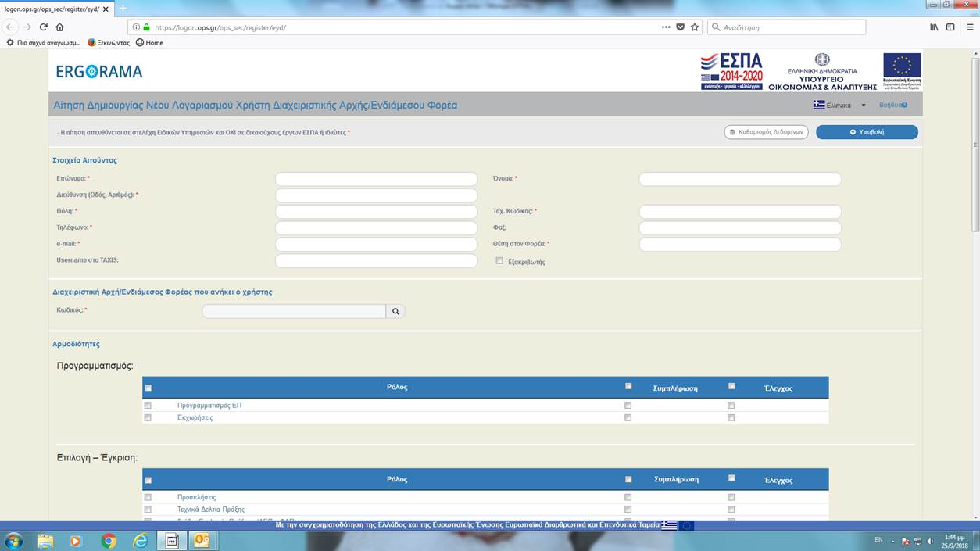
ΔΙΑΔΙΚΑΣΙΕΣ ΑΠΟΚΤΗΣΗΣ ΚΩΔΙΚΟΥ ΠΡΟΣΒΑΣΗΣ ΣΕ ΟΠΣ

Slide 27
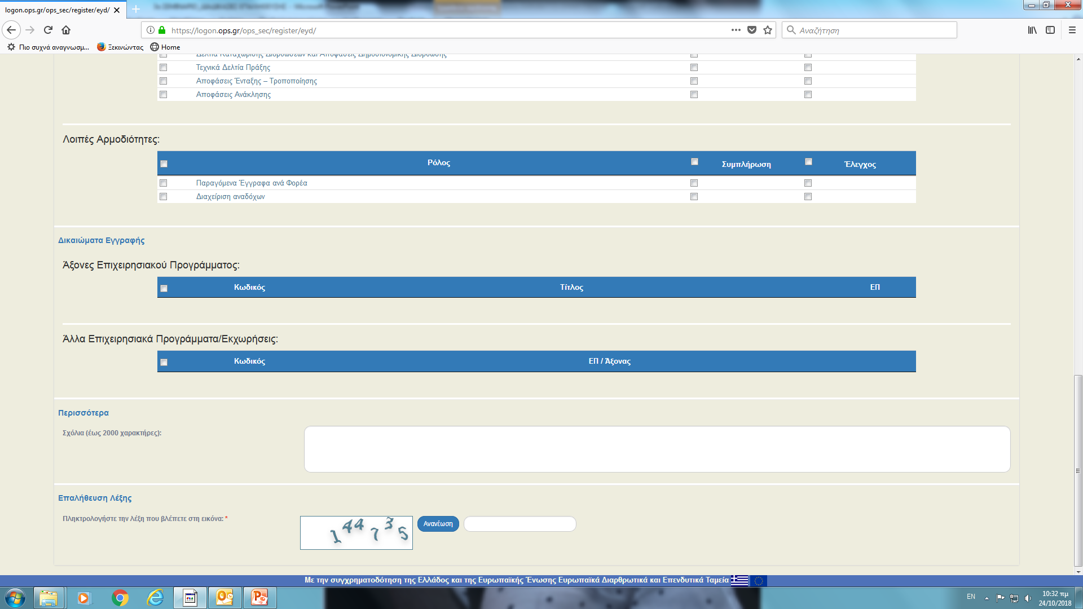
ΔΙΑΔΙΚΑΣΙΕΣ ΑΠΟΚΤΗΣΗΣ ΚΩΔΙΚΟΥ ΠΡΟΣΒΑΣΗΣ ΣΕ ΟΠΣ

Slide 28
Καθορισμός κόστους επαληθεύσεων δαπανών
Έως το 3% του συνολικού προϋπολογισμού του δικαιούχου του έργου
Διοικητικές επαληθεύσεις
Για υποβληθέν αίτημα δαπάνης προς επαλήθευση ποσού έως 10.000 ευρώ, η αμοιβή του επαληθευτή καθορίζεται στο 3% του αιτούμενου ποσού προς επαλήθευση και κατ' ελάχιστον στα 100 ευρώ πλέον ΦΠΑ, στην περίπτωση, που απαιτείται
Για υποβληθέν αίτημα δαπάνης προς επαλήθευση ποσού από 10.001 ευρώ έως 300.000 ευρώ, η αμοιβή του επαληθευτή καθορίζεται στα 300 ευρώ πλέον ΦΠΑ, στην περίπτωση, που απαιτείται
Για υποβληθέν αίτημα δαπάνης προς επαλήθευση ποσού άνω των 300.001 ευρώ, η αμοιβή του επαληθευτή καθορίζεται στα 500 ευρώ πλέον ΦΠΑ, στην περίπτωση, που απαιτείται

Slide 29
Καθορισμός κόστους επαληθεύσεων δαπανών
Επιτόπιες επαληθεύσεις
Η Ημερήσια Αμοιβή του Επαληθευτή ορίζεται στα 120 ευρώ πλέον ΦΠΑ, στην περίπτωση που απαιτείται
Η διάρκεια της επιτόπιας επαλήθευσης δεν δύναται να υπερβαίνει τις 2 ημέρες, εξαιρουμένων των ημερών μετάβασης και επιστροφής
Για τις ημέρες μετάβασης και επιστροφής, το ποσό της ημερήσιας αμοιβής ισχύει μειωμένο κατά το ήμισυ
Τα έξοδα κίνησης και τα έξοδα διανυκτέρευσης (ταξιδίου και διαμονής) στο πλαίσιο των επιτόπιων επαληθεύσεων είναι επιλέξιμα, σύμφωνα με το άρθρο 5 του Κανονισμού 481/2014, και καταβάλλονται στον επαληθευτή επιπλέον της καθοριζόμενης αμοιβής του και σύμφωνα με τα οριζόμενα στο Ν. 4336/2015
Για τον καθορισμό της αποζημίωσης των επαληθευτών - ελεγκτών εφαρμόζονται οι διατάξεις του άρθρου 21 του Ν. 4354/2015 (Α΄ 176), όπως έχουν τροποποιηθεί και ισχύουν.

Slide 30
ΜΟΝΑΔΑ Γ’ ΕΠΑΛΗΘΕΥΣΗΣ ΔΑΠΑΝΩΝ
Ε.Υ.Δ. Ε.Π. ΤΟΥ ΣΤΟΧΟΥ “ΕΥΡΩΠΑΪΚΗ ΕΔΑΦΙΚΗ ΣΥΝΕΡΓΑΣΙΑ”
Τηλ: +30 2310 469 620, 469 614, 469 622, 469 690
Fax:+30 2310 469 602
e-mail: kxristodoulou@mou.gr, dkaravatos@mou.gr, tsalonidis@mou.gr, kfotiadis@mou.gr

